Slide 1
АКЪЫЛ ЖАН
АДЫГЭБЗЭ ЗЭЗЫГЪАЩ1ЭХЭМ
Я ДЖЭГУ-ЗЭПЕУЭ.

Slide 2
1. «Насыпырыхь».
2. Перевод текста.

Slide 3
2
1 | 2 | 3
4 | 5 | 6
7 | 8 | 9
10 | 11 | 12
"насыпырыхь"

Slide 4

1
Найдите послелоги, переведите.
Зэкурсэгъухэр Iуащхьэмахуэ лъапэ нэс машинэк1э к1уащ.
Махуэ къэск1э си адэр лэжьап1э мак1уэ.

Slide 5
2
Найдите послелоги, переведите.
Кхъы1э, Залым, пщэдей пщ1ондэ уи ноутбукыр къызэт.
Кхъы1э, Аленэ, урок нэужьым кафем дыгъак1уэ.

Slide 6
3
Адыгэбзэк1э жыф1э:
золотая осень
богатый урожай
цветастый лес
затяжной дождь
новый учебный год.

Slide 7
4
Адыгэбзэк1э жыф1э:
Наступила осень.
Солнце ослабело.
Стало холоднее.
Часто идет дождь.
Птицы улетели в теплые края.

Slide 8

5
Какие послелоги мы знаем?
Как они делятся?
Приведите примеры послелогов.

Slide 9
6
С помощью каких суффиксов могут образоваться временные наречия от следующих слов: щ1ымахуэ, гъатхэ, гъэмахуэ, бжьыхьэ, махуэ, жэщ, пщэдджыжь, пщыхьэщхьэ?
Как переводятся образованные наречия?

Slide 10
7
Адыгэбзэк1э жыф1э:
начало зимы, декабрь
середина зимы, январь
сделать, слепить снеговика
Дед Мороз
Снегурочка

Slide 11
8
Адыгэбзэк1э жыф1э:
Наступила зима.
Дни стали короче.
Ночи стали длиннее.
Деревья, дома покрыты снегом.
Дети катаются на санках.

Slide 12
9
Составить рассказ об осени.

Slide 13
10
Составить рассказ о зиме.

Slide 14
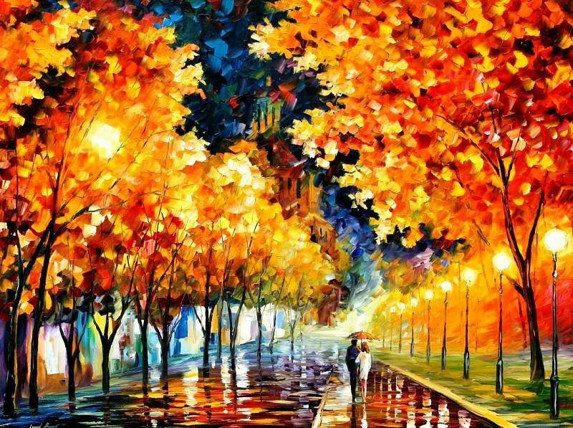
11
Опишите картину.

Slide 15
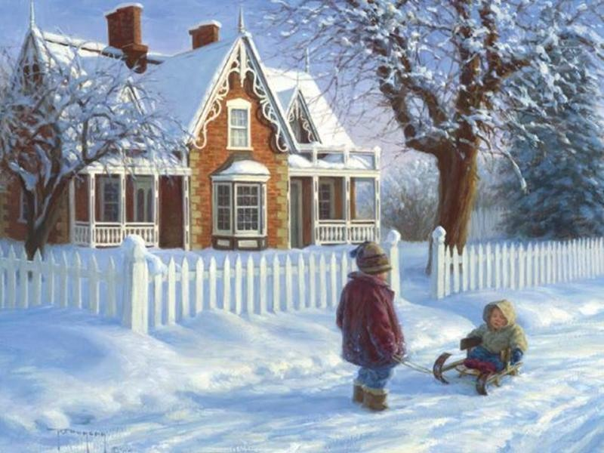
12
Опишите картину.

Slide 16
Гъэм и зэманыр бжьыхьэт. Дунейр уэф1т, дыгъэр гуапэу къепсырт. Зэныбжьэгъухэр лэжьап1э нэужьым паркым дык1уащ. Налшык паркыр дахэк1ейт. Жыгхэр щхъуэк1эплъык1эхэт. Тхьэмпэ гъуэжьхэр, плъыжьхэр, гъуабжэхэр щ1ым щылът. Ц1ыху куэдым паркым къыщак1ухьырт. Ахэр нэжэгужэхэт. Пщыхьэщхьэ хъухук1э дэ паркым къыщытк1ухьащ. Сыхьэтыр блым дэ унэм дык1уэжахэщ.

Slide 17
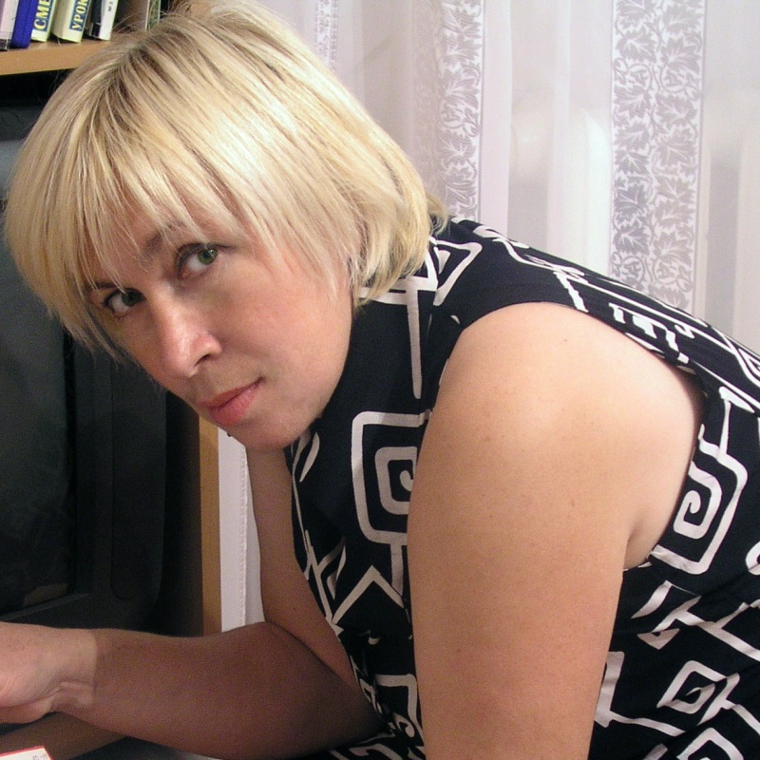
Лэжьыгъэр зэхэзылъхьар:
Къэбэрдей-Балъкъэрым
Щ1ыхь зи1э егъэджак1уэ
Бекъан Масирэтщ.

